Slide 1
Презентация для родителей «Нетрадиционное физкультурное оборудование » (использование здоровьесберегающих технологий)
Разработала воспитатель МДОУ №29 г. Кинешма
Иванова Вера Александровна.

Slide 2
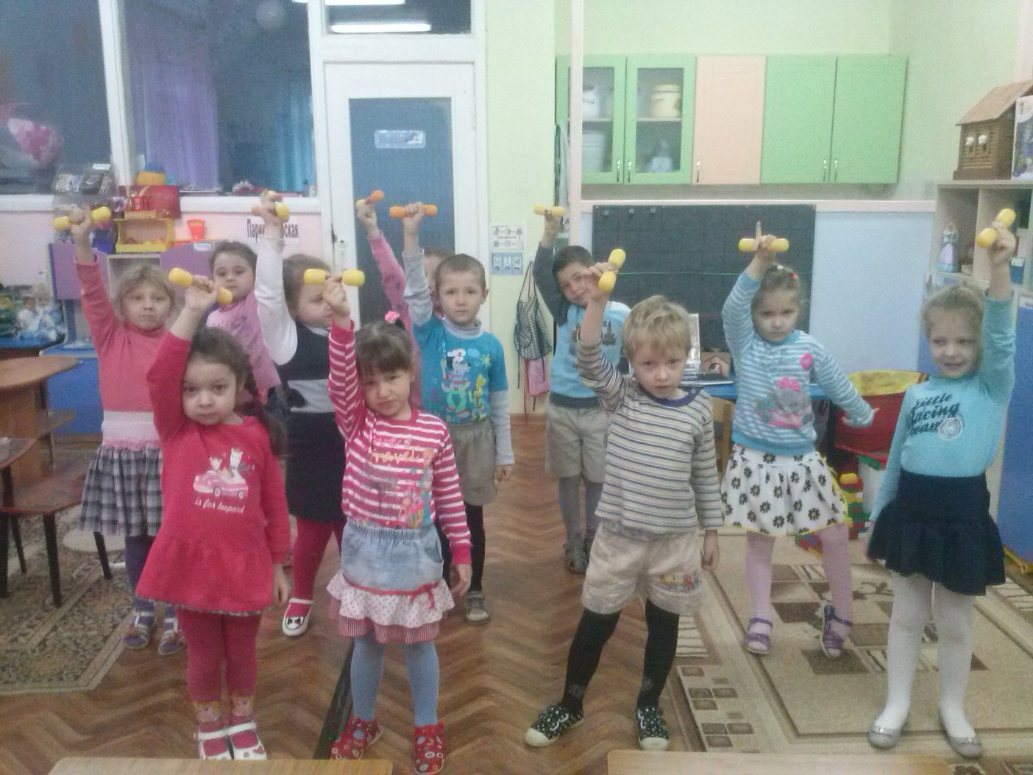
Чтоб здоровым быть сполна Физкультура всем нужна. Для начала по порядку - Утром сделаем зарядку! И без всякого сомненья Есть хорошее решенье - Бег полезен и игра Занимайся детвора!

Slide 3
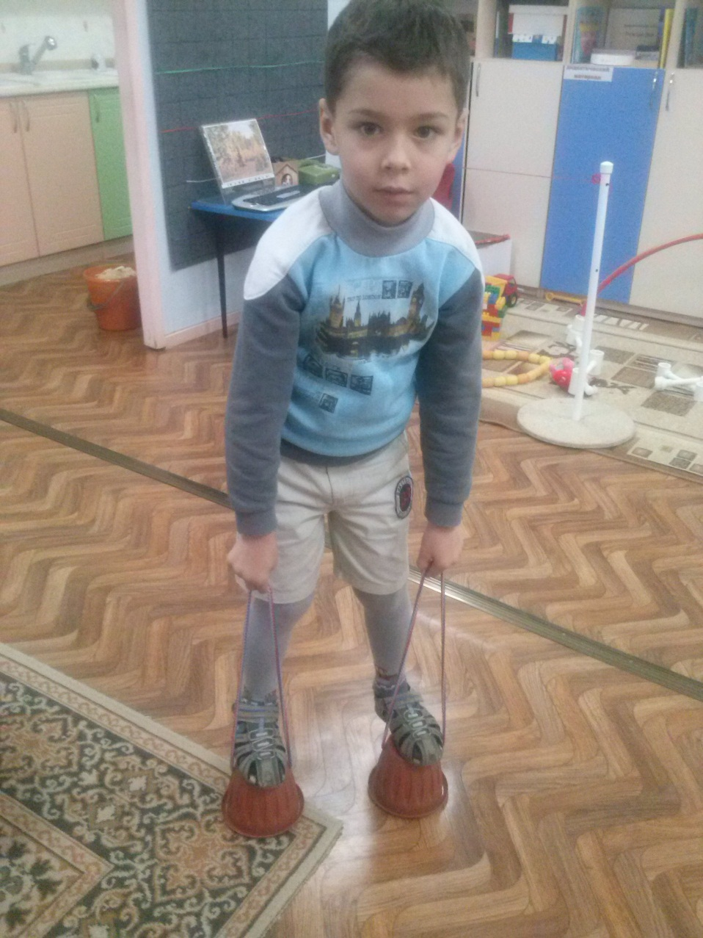

Slide 4
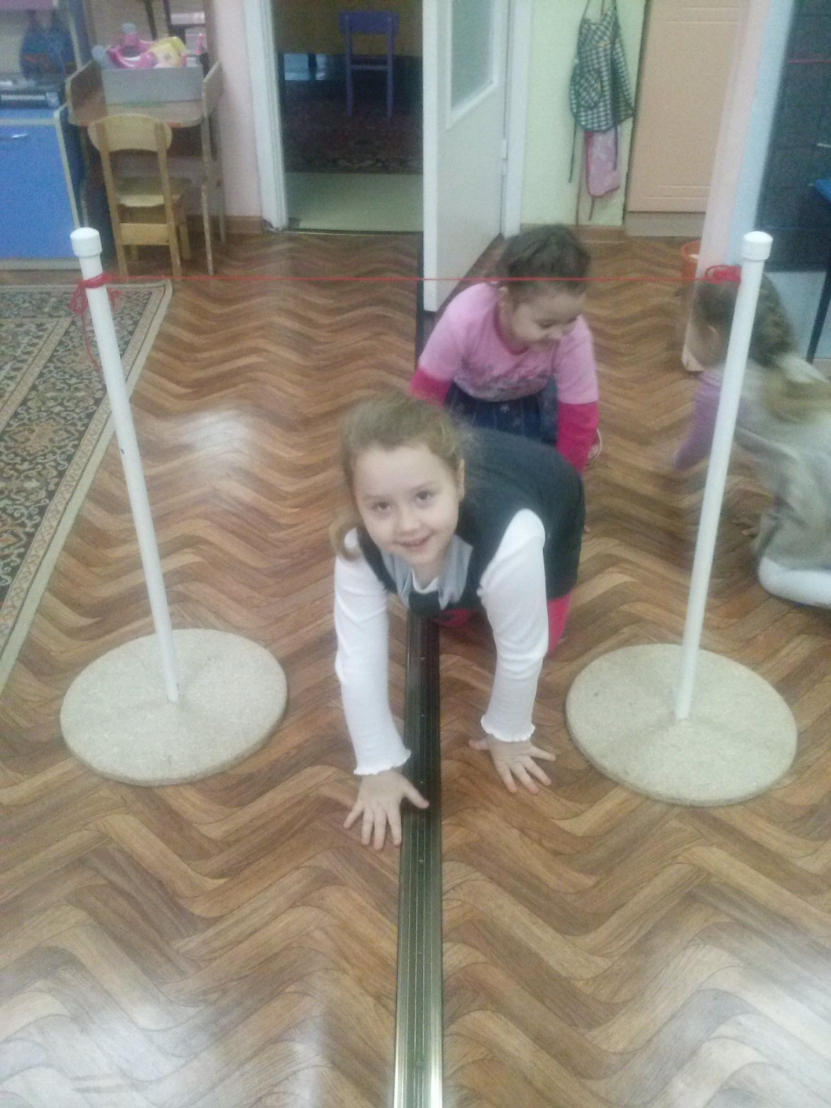
Чтоб успешно развиваться Нужно спортом заниматься От занятий физкультурой Будет стройная фигура Нам полезно без сомненья Все, что связано с движеньем. Вот, поэтому ребятки Будем делать мы зарядку.

Slide 5
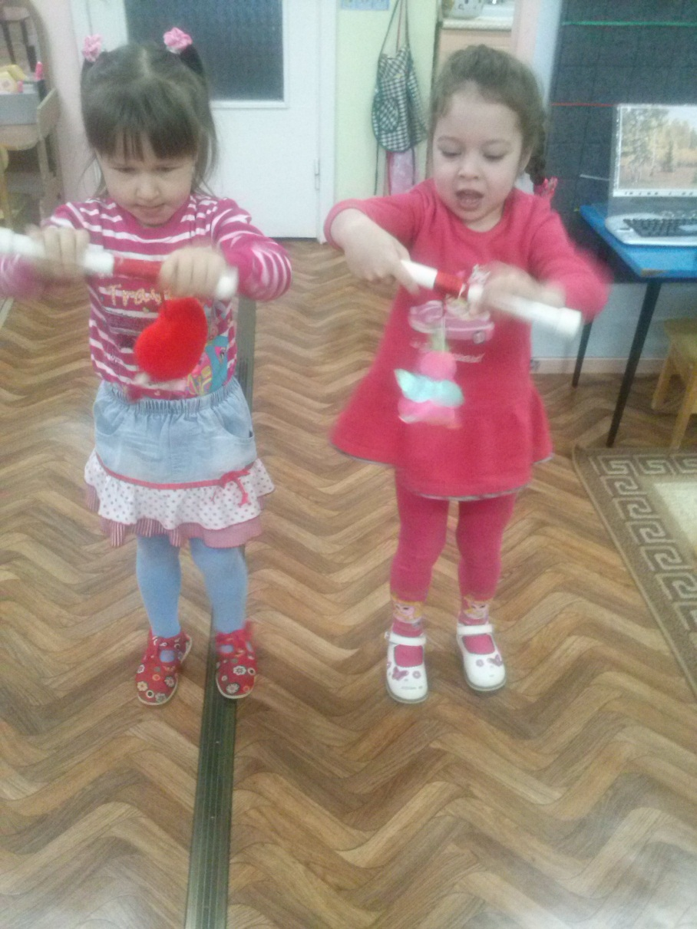

Slide 6
Вот отличная картинка Мы как гибкая пружинка Пусть не сразу все дается Поработать нам придется!

Slide 7
Со спортом нужно подружиться
Со спортом нужно подружиться. Всем тем, кто с ним еще не дружен. Поможет вам он всем взбодриться. Он для здоровья очень нужен.
Ни для кого секрета нету, Что может дать всем людям спорт. Поможет всем он на планете Добиться сказочных высот.

